Slide 1
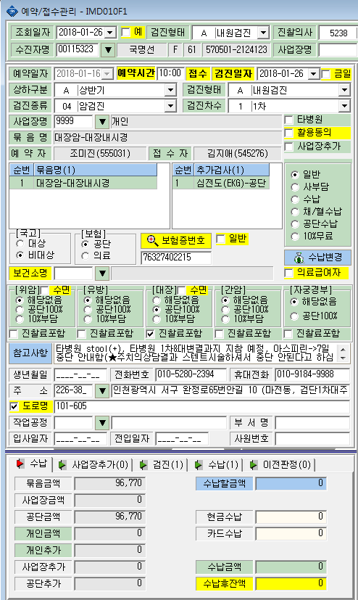
1/26 국명선(115323) 대장암-대장내시경
처방 삭제 부탁드립니다. 삭제가 안됩니다.

